Slide 1


Slide 2
مقدمه
در عصر حاضر :
با پیشرفت تکنولوژی، پیچیدگی های زندگی نوین هر روز چهره تازه ای به خود می گیرد.
معنای بهداشت فردی و خانوادگی از تعاریف سنتی آن فراتر رفته است.
پیشگیری از بیماریها حیطه وسیعی از رفتارها را به خود اختصاص داده است.
”شیوه زندگی سالم“هسته اصلی و الزم برای پیشگیری از بیماریهای مرگ آفرین و ناتوان کننده عصر حاضر و ارتقای سلامت همه گروههای سنی و جنسی است.

Slide 3
مقدمه
نقش شیوه زندگی سالم برای مبارزه با بیماریهای وا گیر نوپدید مانند کووید 19 غیرقابل انکار است.
در شرایط همه گیری حاضر، اجزای دیگری از شیوه زندگی سالم از جمله اصول حفاظتی مانند رعایت بهداشت فردی، استفاده از ماسک، رعایت فاصله اجتماعی و... اهمیت و جایگاه ویژه ای را به خود اختصاص داده است.
فعالیت جسمانی منظم در دوره اپیدمی کووید 19 نه تنها به بهبود سیستم ایمنی بدن کمک میکند بلکه در کنترل اضافه وزن و چاقی به عنوان عامل وخامت کووید 19 و افزایش ظرفیت قلبی تنفسی بیش از پیش اهمیت دارد.

Slide 4
مقدمه
دو راهبرد مهم تغییر رفتار، از رفتارهای ناسالم به رفتار سالم
1.تغییر رفتار مبتنی بر جامعهbased Community:
عمده عوامل خطر بیماری های غیر وا گیرباعوامل اجتماعی موثر بر سلامت ارتباط دارد لذا تغییر در این عوامل با همکاری بین بخشی و مشارکت اقشار مختلف جامعه و تکنولوژی مناسب به دست می آید.
2 .تغییر رفتار مبتنی بر فردbased Individual :
- نیازمند مسلط و مجهز شدن ارائه دهندگان خدمات بهداشتی به مهارت های مرتبط با مشاوره و آموزش متناسب با نیازهای مراجعه کنندگان و گیرندگان خدمات بهداشتی و ابزارهای مربوطه
- تاکیدبر این که کارکنان بهداشتی با مقولات نوین سلامت از جمله“مشاوره برای تغییر رفتارهایی از نوع کم تحرکی“ کمتر آشنا هستند.

Slide 5
مقدمه
برخورداری از سلامت و اتخاذ رفتار سالم یکی از ارکان اصلی پیشرفت جوامع است.
یکی از اساسی ترین راهبردها برای ترویج شیوه زندگی سالم در جامعه، آموزش سلامت و در پیش گرفتن رفتارهای سلامت است.در این راستا استفاده از”مدلهای آموزش بهداشت“اجتناب ناپذیر است.
براساس این مدل ها، مداخلات آموزش سلامت بر اساس وضعیت موجود و میزان توانمندی مردم و نیز امکان جلب مشارکت گروه های مختلف جامعه طراحی و اجرا می شود.
از آنجایی که آموزش دهندگان سلامت، بویژه ارائه دهندگان خط اول خدمات، خود پیشگامانی هستند که به دنبال درک بهتر رفتار انسان و دریافت روشهای جدید در جهت ارتقاءسلامت هستند؛ لذا آموزش این مدلها برای ایشان امری ضروری به نظر می رسد.
یکی از کارآمدترین این مدل ها در شرایط کنونی، مدل ”مراحل تغییر رفتار“ است.

Slide 6
مقدمه
این کتاب با هدف آماده سازی و توانمندسازی مراقبین سلامت و بهورزان به منظور آموزش گروه هدف در جهت تغییر رفتارهای ناسالم و اتخاذ شیوه زندگی سالم؛ تدوین شده است.
گرچه گروه هدف اصلی این کتاب ارائه دهندگان خط اول خدمت هستند، اما کارشناسان سلامت روان و تغذیه و پزشکان در مرا کز خدمات جامع سلامت نیز در راستای آموزش موارد، می توانند از آن بهره ببرند.

Slide 7
مقدمه
محتوای کتاب
مبتنی بر مثال های متعدد از“ نمونه های افراد در مراحل تغییر رفتار“ بوده،
در 4 فصل شامل: مبانی، مدل مراحل تغییر رفتار، تکنیکهای آموزش تغییر رفتار و پیوست طراحی شده است.
بخش آخر کتاب شامل جمع بندی و خلا صه آن است که استفاده عملی از مطالب کتاب را برای ارایه دهنده خدمت، تسهیل می نماید.
کتاب حاضر به آموزش دهنده کمک می کندکه تشخیص دهد فرد در چه مرحله ای از تغییر رفتار قرار دارد بنابراین می تواند به درستی مراجع را در جهت تغییر رفتار سالم راهنمایی نماید.

Slide 8

فصل اول: مبانی و تعاریف

Slide 9
شیوه زندگی
مجموعه های از عناصر ارزشی، الگوها یا طر حهای رفتاری در زندگی روزمره انسانها است.
هر فردی در زندگی روزمره خود از الگو یا طرح رفتاری و نظم مشخصی در کار، نحوه گذران اوقات فراغت و نوع تفریحات، مدل دینداری و نظام باورها، استراحت، روابط جنسی، نحوه و الگوی مصرف، تغذیه، تحرک، رابطه با محیط زیست، زندگی اجتماعی، نحوه روابط با افراد خانواده و خویشاوندان و همسایگان و دوستان و... پیروی می کند که شیوه زندگی او را تشکیل می دهند.

Slide 10
شیوه زندگی (ادامه )
سبک یا شیوه زندگی نوعی انتخاب است
انتخابها و تصمیماتی که هر فرد از میان تعداد زیاد انتخاب های موجود، با اختیار درباره نحوه عملکرد روزمره خود اتخاذ می کند.
در برخی موارد، در همه انتخاب ها به روی همه افر باز نیست.
همه مردم از تمامی امکانات موجود و حق خود برای انتخاب، آ گاهی کامل ندارند.
همه مردم، انتخاب ها و تصمیمات درست، آ گاهانه، در جهت منافع شخصی و جمعی خود اتخاذ نمی کنند.

Slide 11
عوامل موثر بر شیوه زندگی
عوامل اجتماعی: مانند شرایط فرهنگی، سطح توسعه یافتگی جوامع، شرایط اقتصادی، شرایط محیطی، روابط بین فردی و جتماعی، قوانین و مقررات و...
عوامل فردی: مانند مهارتها، دانش، استعداد ژنتیک، میزان خودکارآمدی فرد، عوامل مشوق یا بازدارنده، استرسها، موقعیت اجتماعی اقتصادی و منابع در اختیار، مجاورت و مواجهه فرد با عوامل خطر، میزان انعطاف پذیری و کنترل و..

Slide 12
Life styleشیوه زندگی سالم
از دیدگاه سلامت:
وقتی انتخاب سبک زندگی در جهت دستیابی به مقاصد سلامتی فرد باشد، سبک زندگی سالم نامیده می شود.
یعنی از یک طرف انتخاب و تمرین عادت های خوب و سالم و بکار بستن آنها در تمام مراحل زندگی و از طرف دیگر دوری جستن از عادت های زیان بار و غیر سالم

Slide 13
شیوه زندگی سالم
تعریف WHO
سبک زندگی سالم راهی است برای زندگی سالم یا تامین، حفظ و ارتقای سلامتی بر اساس ا لگوهای قابل تعریف رفتار که در تعامل بین ویژ گیهای فردی، روابط اجتماعی و شرایط محیطی زندگی تعیین می شود.

Slide 14
شیوه زندگی سالم(ادامه )
شیوه زندگی سالم یک پدیده چند وجهی و منبعی ارزشمند برای کاهش بروز و تاثیر مشکالت سالمتی، مقابله با عوامل استرس زا در زندگی و بهبود کیفیت زندگی است
طریق پیشگیری یا به تعویق انداختن مشکالت سالمتی، نقش بزرگی در سالمت انسانها دارد.
سبک زندگی سالم تلاشی است برای ایجاد تعادل منطقی و آگاهانه بین اقداماتی که هر فرد برای اصلاح یا بهبود سلامت خود، سلامت دیگران و سلامت محیط زندگیش انجام می دهد.
از رفتار افراد در سه بعد فردی، محیطی (خانواده، همسا لان، محله، محل کار) و رابطه بین افراد و محیط زندگی آنان تشکیل می شود.

Slide 15
شیوه زندگی سالم(ادامه )
گزینه های سلامت، درون فعالیتهای روزانه زندگی، کار، آموزش، روابط بین فردی و اجتماعی جای می گیرند و ممکن است به طور خاص به عنوان گزینه های سلامت تشخیص داده نشوند اما به افزایش سلامت فرد، خانواده و اجتماع می انجامند.
اصلاح سبک زندگی به مفهوم کلی خود می تواند یکی از بهترین راههای پیشگیری از بروز بیماری های مختلف روانی و جسمی در انسان باشد.

Slide 16
اجزای شیوه زندگی سالم
نیمی از علل مرگ و میر با سبک زندگی در ارتباط است.
سبک زندگی نامناسب یکی از علل بیماریهای مزمن مانند فشارخون باال، دیابت، سرطان، ایدز، زخم معده و... می باشد.
هر یک از ابعاد شیوه زندگی می تواند به نوعی با یک یا چند بعد از ابعاد جسمی، روانی، معنوی و اجتماعی سلامت فرد یا سلامت جامعه ارتباط داشته باشد.
به همان اندازه که می توان ابعاد و اجزای متعددی برای شیوه زندگی تعریف کرد، می توان برای شیوه زندگی سالم یا ناسالم نیز ابعاد و اجزای بسیار متعددی در نظر گرفت.
اجزای بسیار موثر شیوه زندگی که افراد با اختیار بیشتری می توانند بر آنها تاثیر گذاشته و تغییر یا ارتقای آنها با مداخالت مشخص، به طور مستقیم قابل اندازه گیری می باشد، در سطح عمومی جامعه، بیشتر مورد توجه قرار گرفته اند.

Slide 17
اجزای شیوه زندگی سالم(ادامه )
اجزا در شیوه زندگی سالم عبارتند از:
ورزش و فعالیت بدنی، خواب و استراحت، اجتناب از دخانیات و داروها و مواد مخدر؛ رفتارهای مرتبط با رانندگی و پیشگیری از حوادث؛ شاخص توده بدنی و کنترل وزن و تغذیه، اقدامات لازم برای پیشگیری یا تشخیص زودهنگام بیماریها، مقابله با استرس و ارتقای سلامت روانی.
در بخش شیوه زندگی سالم از برنامه کشوری سلامت میانسالان، اجزای زیر مورد توجه قرار گرفته است:
داشتن تغذیه مناسب، ورزش و فعالیت جسمانی، ترک مصرف دخانیات، الکل و مواد روانگردان، انجام به موقع مراقبتهای بهداشتی

Slide 18
رفتارBehavior
هرگونه کنشی که فرد در پاسخ به یک موقعیت یا محرک به خصوص در رابطه با خود، دیگران و محیط اطراف از خود نشان می دهد رفتار نام دارد.
رفتار پاسخی است که فرد به محرک ها یا موقعیت های مختلف می دهد تا در دنیای بیرون عملکرد داشته باشد. بدین وسیله خود را در دنیای بیرونی هدایت می کند.
رفتار اعمال فرد را در بر می گیرد،مثالا"وقتی می گویید ”میترا غمگین است“ رفتار میترا را شناسایی نکرده اید، اما وقتی می گویید ”میترا با کسی حرف نمیزند و گریه میکند“ رفتار او را توصیف کرده اید.
رفتار فرد بر محیط اطراف تاثیر می گذارد، قابل اندازه گیری است و می تواند توسط خود فرد (پنهان) یا دیگران (آشکار) مشاهده شود.

Slide 19
رفتار(ادامه )
رفتار می تواند ساده یا پیچیده باشد.
برخی رفتارها به مهارت نیاز ندارند و برخی دیگر نیازمند مهارت آموزی هستند.
برای انجام یک رفتار باید فرد تصمیم گیری کند.
برخی رفتارها به عادت تبدیل شده اند و برای انجام آن فرد هیچ فکری نمی کند .مثل رانندگی که در ابتدا نیاز به مهارت آموزی و تفکر دارد ولی وقتی بر اثر تکرار در مدت طولانی به عادت تبدیل شد، فرد بدون فکر و تامل به راحتی تمام مهارت های آموخته شده را انجام می دهد.
بنابراین باید مراقب عادت ها باشیم چون آنها به راحتی از بین نمی روند و یک عادت غلط تاثیر نامطلوب زیادی بر فرد خواهد گذاشت.

Slide 20
رفتار (ادامه )
مثال
خوردن چیپس: خیلی آشنا، بدون فکر و عادتی
برداشتن یک غذای مورد علاقه از سفره سلف سرویس: آشنا، حداقل فکر و پاسخ حسی
ثبت نام برای کارگاه رژیم درمانی: نیمه آشنا، تا حدودی فکر، انتخاب بر اساس خودپنداره
قضاوت اینکه آیا یک چیزبرگر رژیم را می شکند: ناآشنا، نیازمند فکر، پاسخ آسان سازی شده با روش ابتکاری
تنظیم برنامه غذایی هفتگی، بر اساس کالری روزانه و مواد غذایی متنوع: نا آشنا، نیازمند فکر و توجه بسیار، محاسبات سود-زیان و آ گاهانه

Slide 21
رفتار (ادامه )
برای انجام یک رفتار فرد باید ابتدا دانش کافی کسب کرده و نسبت به آن نگرش پیدا کرده باشد. سپس برای انجام آن قصد کرده و در نهایت آن رفتار خاص را انجام دهد.
مثال: فرد در مورد خطرات بی تحرکی و فواید فعالیت بدنی اطلاعات و آ گاهی کسب کرده است. به این دانش خود باور دارد و برای انجام فعالیت بدنی برنامه ریزی کرده و فعالیت بدنی را جزئی از زندگی روزمره خود قرار می دهد.
عوامل موثر در رفتارشامل: عوامل ژنتیکی، هورمونی، شناختی رفتاری، اجتماعی، اقتصادی، سیاسی- قانونی، محیطی (فیزیکی و زیست محیطی)، می باشد.

Slide 22
تغیییر رفتار
لزوم تغییر رفتار
تغییر سبک زندگی در دهه های اخیر، شهر نشینی و صنعتی شدن به تهدید جدی برای تغییر الگوی رفتاری و اصلاح سبک زندگی تبدیل شده است.
در نتیجه به یکی از دغدغه های اصلی همه افراد از جمله برنامه ریزان و سیاستگذاران سلامت تبدیل شده است.
و از طرفی چا لشی اساسی برای دولت ها و جوامع انسانی گردیده است.
شیوه نادرست زندگی، از جمله بی تحرکی و زندگی ماشینی در کنار الگوی نامناسب تغذیه از مهمترین آسیب رسان ها برای سلامت افراد هستند.

Slide 23
تغیییر رفتار
لزوم تغییر رفتار(ادامه )
سریع شدن چرخه زندگی روزمره افراد، مشکلات اقتصادی و اجتماعی هر روز فشار و استرس زیادی به افراد وارد کرده و یک زندگی پراسترس بی تحرک را رقم می زند.
مصرف دخانیات و سوءمصرف مواد و الکل نیز فرد را متحمل آسیب مضاعف می کند.
به طور خلاصه، در شرایط حاضر، علیرغم نیاز افراد و جوامع به انتخاب رفتارهای سالم در جهت تامین، حفظ و ارتقای سلا متی، رفتار سالم، دیگر انتخاب اول افراد نیست و کمک به افراد و جوامع برای تغییر رفتار های ناسالم و انتخاب و اتخاذ رفتارهای سالم بیش از پیش اهمیت دارد.

Slide 24
تعریف تغییر رفتار
تغییر رفتار، فرایندی است که طی آن فرد نگرش، عقاید، ادرا کات و احساسات خود را جهت در پیش گرفتن رفتاری جدید تامین می کند و رفتار جدید را برای تامین سلامت جسم و روان خود جایگزین رفتار قبلی می نماید.

Slide 25
شرایط و لوازم در فرایند تغییر رفتار
برای تغییر رفتار باید یک محرک وجود داشته باشد،
فرد باید به این محرک وا کنش نشان داده،
محرک را ارزیابی کند سپس بسنجد که آیا امکان تغییر رفتار وجود دارد ،
ا گر بلی برای تغییر برنامه ریزی و زمان بندی کند .
مثال: فردی که عادت به مصرف زیاد نمک و غذاهای شور دارد دچار پرفشاری خون شده است، بررسی می کند آیا مصرف نمک باعث بروز این مشکل شده است؟ آیا می تواند ذائقه خود را تغییر دهد و چاشنی های دیگری جایگزین نمک کند؟ در نهایت برای این تغییر برنامه ریزی کرده و سبک طبخ و مصرف غذای خود را تغییر می دهد.

Slide 26
شرایط و لوازم در فرایند تغییر رفتار
به دلایل مختلف، کمتر از 20 % افراد تمایل دارند رفتار خود را تغییر دهند مگر آنکه شرایط و لوازم و ابزارهای مناسب و موثر وجود داشته باشد.

Slide 27
چارچوب تغییر رفتار
1-فلسفه: فرد برای حفاظت خود از عوارض رفتار ناسالم خودش یا از عوارض رفتار ناسالم دیگران (جانی و مالی) و یا برای نجات دیگران از رفتار ناسالمی که خودش دارد تصمیم به تغییر رفتار می گیرد.
2 -الگو : یک نقشه راه است .الگوها مسیر رسیدن به هدف و آموزش اثربخش را هموار می کنند. در واقع الگوها یا مدل ها، روش های آموزشی هستند که در طی مطالعات متعدد موثر بودن آنها اثبات شده است. با استفاده از مدل می توانیم از موفقیت در عمل اطمینان حاصل کنیم .هر مدل دارای پایه هایی است که مدل بر آن بنا شده و به آن سازه می گویند.
3.

Slide 28
چارچوب تغییر رفتار(ادامه )
3.استراتژی: مکانیسمی است که برای کمک به فرد در جهت تغییر رفتار، استفاده می شود. ا گر این مکانیسم توسط خود فرد استفاده شود روند و ا گر توسط مشاور و مراقب او استفاده شود استراتژی نام دارد.
4 .تکنیک: روشی است که مشاور جهت فعال کردن روندها به کار می گیرد.

Slide 29
انواع مدل های تغییر رفتار
مدل اعتقاد بهداشتی
به دنبال عدم مشارکت مردم در غربالگری بیماری سل، این مدل طراحی شد.
این مدل بر پایه حساسیت و شدت درک شده از یک رفتار غلط که فرد را تهدید می کند و همچنین شناسایی فواید و موانع درک شده حاصل از تغییر رفتار و تعیین رفتار هدف، بنا شده است.

Slide 30
انواع مدل های تغییر رفتار (ادامه )
مدل قصد رفتاری :
در این مدل برای تبدیل قصد فرد به رفتار از افراد تاثیرگذار و اعتقادات مقبول و فشارهای اجتماعی موجود در جامعه برای ایجاد نگرش مثبت قوی کمک گرفته می شود تا فرد قصد خود را به عمل برساند.

Slide 31
انواع مدل های تغییر رفتار (ادامه )
مدل بزنف
در این روش به کسانی که باور و قصد انجام رفتار را دارند و با وجود افراد تاثیرگذار و فشارهای اجتماعی به تنهایی قادر نیستند آن رفتار را انجام دهند، با استفاده از تسهیل کننده یا قادرکننده مانند فراهم کردن امکانات مالی، تجهیزات، کلاس آموزشی و...کمک می شود.

Slide 32
انواع مدل های تغییر رفتار (ادامه )
مدل پرسید/پروسید:
این مدل برای برنامه ریزی تغییر رفتار و ارتقاء سلامت در جامعه و سیاستگذاری تغییر رفتار مفید است.
بررسی رابطه علت ومعلول از طریق انجام نیازسنجی در جامعه وتعیین مهمترین مشکل سلامتی و عوامل موثر بر آن
مشخص نمودن عوامل مساعدکننده(اگاهی ،نگرش باوروارزش های فرد) ،قادرکننده(خانواده ،دوستان،کارکنان بهداشتی،مدیران وحمایت اجتماعی ) ،تقویت کننده(فراهمی ودر دسترس بودن منابع،مهارت جدید ، اولویت بخشی و قانون) مانند سیاستها و قوانین و مقررات حمایتی لازم برای اتخاذ رفتار سالم

Slide 33
انواع مدل های تغییر رفتار (ادامه )
مدل بازاریابی اجتماعی:
در این مدل با استفاده از اصول و فنون بازاریابی شامل تحلیل مخاطبین و تحلیل بازار برای پیشبرد تغییر یا ایجاد علاقه به کالایی مورد نظر (هدف یا رفتارسلامتی) به عنوان یک محصول اقدام می شود.

Slide 34
انواع مدل های تغییر رفتار (ادامه )
مدل فرانظری یا مراحل تغییر رفتار
مدل تغییر رفتار از ادغام بیش از 300 تئوری به وجود آمده است.
در این مدل از مراحل تغییر برای یکپارچه کردن اصول و فرآیندهای تغییر استفاده می شود و افراد
در دوره گذار، از رفتاری به رفتار دیگر از مراحل مختلف عبور می کنند.
مدل انتخابی مشاوره برای تغییر رفتار در برنامه شیوه زندگی سالم میانسالان، مدل مراحل تغییر رفتار (SOC )می باشد که در کتاب حاضر به تفضیل به آن خواهیم پرداخت.

Slide 35
فصل دوم: مدل فرانظری یا مراحل تغییر رفتار

Slide 36
مدل فرانظری یا مراحل تغییر رفتار
Stage of change

Slide 37
ویژگی های اصلی مدلSOC
به صورت یک چرخه است و یک فرد در مراحل مختلفی از این چرخه میتواند قرار بگیرد.
فرد همواره در چرخه تغییر باقی می ماند بنابر این مهر شکست نمی خورد و انگیزه خو د را برای تغییر از ست نمی دهد.
بر اساس مدل SOC ، در مراحل مختلف تغییر رفتار ُبعد زمان در نظر گرفته شده است و از اهمیت زیادی برخوردار است و برای گذر از مراحل مختلف باید زمان های خاصی طی شود .

Slide 38
سازه های مدل soc
این مدل 4 سازه دارد:
سازه اول : مراحل تغییر رفتار
سازه دوم :تحلیل سود و زیان
سازه سوم : وسوسه انگیزی و خود کار آمدی
سازه چهارم : فرایند های تغییر

Slide 39

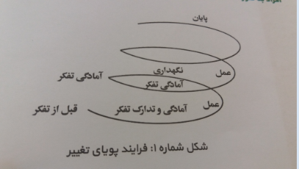
سازه اول : مراحل تغییر
افراد در مرحله یکسانی از تغییر نیستند.
همه افراد به هر حل در یکی از مراحل چرخه قرار دارند .
مفهوم مرحله از این نظر اهمیت دارد که نشانگر جنبه موقتی بودن آن است .
افراد به صورت خطی از این مراحل عبور نمی کنند.بلکه فرایند تغییر پویاو چرخشی است .(شکل شماره 1 (
مراحل تغییر شامل : پیش تفکر، تفکر ، آمادگی ، عمل ، نگهداری (تداوم )،اتمام

Slide 40
مرحله پیش تفکر: در این مرحله افراد هیچگونه احساس نارضایتی از رفتار فعلی خود ندارد
ویژگی افرادی که در این مرحله هستند:
هیچگونه قصدو نیتی برای اینکه تا 6 ماه آینده حرکتی برای تغییر رفتار انجام دهند ندارند.
از عواقب ومضرات رفتار خود مطلع نیستند.
آماده نبودن
ممکن است تلاش های متعدد ناموفق داشته باشند .
معمولا اعتماد به نفس پایین و روحیه ضعیف دارند .
خودداری از صحبت کردن و یا اندیشیدن به خطرهای رفتارهای ناسالم خود
با عنوان افراد مقاوم، بی انگیزه و یا غیر آماده شناخته می شوند.

Slide 41
علل باقی ماندن در مرحله پیش تفکر
فقدان اطلاعات
فقدان انگیزه
مقاومت در ایجاد تغییر
عدم آمادگی برای مداخله

Slide 42
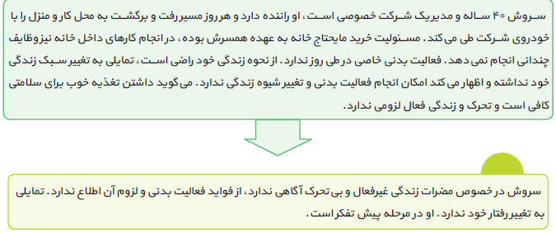
مثال

Slide 43
در مرحله پیش تفکر چه کسانی نیاز به کمک برای تغییر نگرش دارند؟
تعدادی از افرادی که در مرحله پیش تفکر هستند ، ممکن است در گذشته تلاش متعدد ناموفق داشته باشند که همین امر موجب تضعیف اعتماد به نفس آنها شده است ، بنابراین ممکن است در خصوص فواید تغییر رفتار و مضرات رفتار غلط کنونی خود آگاهی داشته باشند اما نگرش ندارند و باید روی نگرش ان ها کار کرد.

Slide 44
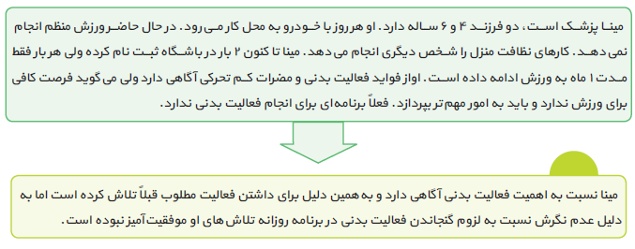
مثال

Slide 45
مرحله ی تفکر : در این مرحله افراد به درستی رفتار فعلی خود اطمینان ندارند.
ویژ گی افرادی که در این مرحله هستند:
قصد تغییر رفتار خود را طی 6 ماه آینده (آینده دور)دارند.
در حال ارزیابی فواید و مضرات تغییر رفتار هستند.
افرادی که در این مرحله هستند دمدمی مزاجند و تصمیم خود را برای تغییر مرتب عوض میکنند.
معمولا» ممکن است چند هفته تا چند سال طول بکشد.
برخی هرگز به مرحله بعد نمیروند.
قشر تحصیل کرده زیاد در این مرحله دیده می شوند.

Slide 46
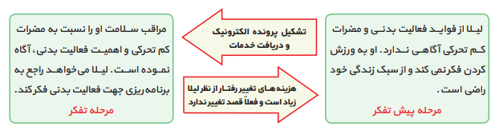
آگاهی از هزینه های رفتار فعلی، منافع و موانع تغییر، علت رفتن به مرحله تفکر است.

Slide 47
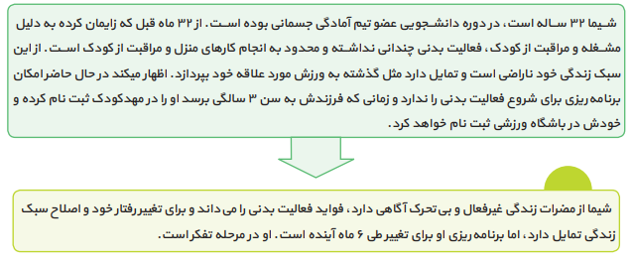
مثال

Slide 48
مرحله آمادگی: در این مرحله افراد برنامه ریزی فعال جهت تغییر دارند.
ویژ گی افرادی که در این مرحله هستند
قصد تغییر طی 1 ماه آینده (آینده نزدیک)را دارند.
گاهی گام های کوچکی هم طی یکسال گذشته در این راه برداشته اند (نظیر: شرکت در کلاس آموزش سلامت، مشاوره با یک مشاور، خرید یک کتاب راهنما و...).
با افراد خانواده و دوستان در این مورد صحبت می کنند
برای تغییر برنامه ریزی دارند و سایر برنامه های زندگی را بر اساس آن تنظیم میکنند.
این افراد فکر می کنند که آیا به تنهایی توان انجام کار را دارند؟ آیا برای تغییر خودکارآمد هستند؟ بنابراین به تقویت اعتماد به نفس نیاز دارند و برای آنان باید موانع انجام رفتار برطرف شود.

Slide 49
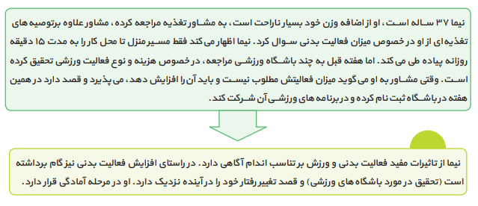
مثال

Slide 50
مرحله ی عمل : در این مرحله افراد تغییر آشکاری در رفتار خود ایجاد کردهاند.
ویژ گی افرادی که در این مرحله هستند:
تغییر در طی 6 ماه گذشته بوده است.
تغییر واضح و کاملی در شیوه زندگی خود ایجاد کرده است:منظور از کامل این است که فرد به حد مطلوب یا معیاری که برای کاهش خطر بیماریها تعیین شده، دست یابد.
این افراد نیازمند تشویق و حمایتهای اجتماعی و خانوادگی هستند تا در مرحله عمل باقی بمانند و به مراحل بعدی بروند.

Slide 51
توجه
همه تغییرات رفتاری، مرحله عمل در نظر گرفته نمی شوند.
مثال:
برای کاهش خطر بیماری قلبی عروقی، قطع کامل سیگار لازم است، ا گر فرد هیچ سیگاری مصرف نکرد یعنی به هدف دست یافته،
ولی
کاهش تعداد نخهای سیگار به معنی ورود به مرحله عمل نیست و فقط یک تغییر رفتار محسوب می شود.
مثالا گر یک فرد سیگاری قهار که روزی 2 پا کت سیگار میکشد، هدف تغییر رفتار خود را برای کاهش مصرف سیگار به میزان نصف پا کت در روز تعیین کند، در صورتی که موفق به کاهش مصرف تا نصف پا کت در روز برسد یعنی در مرحله عمل برای هدف تعیین شده خود قرار دارد ولی این تغییر رفتار به معنی قرار گرفتن در مرحله عمل برای هدف نهایی که همان ترک کامل سیگار در راستای کاهش خطر بیماری قلبی عروقی است، نمی باشد.

Slide 52

فقط ترک کامل..

Slide 53
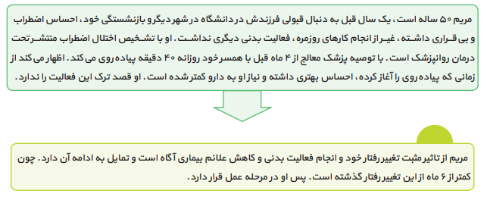
مثال

Slide 54
مرحله ی تداوم : در این مرحله افراد تلاش میکنند از بازگشت به رفتار قبلی امتناع ورزند.
ویژ گی افرادی که در این مرحله هستند:
بیش از 6 ماه از تغییر رفتار گذشته است.
این مرحله موید تداوم یک شیوه جدید زندگی است.
فرد از تغییر لذت میبرد و اعتماد به نفس او افزایش مییابد.
در این افراد باید به نهادینه شدن رفتار و تبدیل آن به عادت (رفتاری که بر اثر تکرار زیاد، فرد به طور ناخودآ گاه و بدون صرف انرژی یا بدون نیاز به تفکر آن را انجام میدهد.) کمک کنیم. آموزش خانواده و فراهم سازی شرایط محیطی در تداوم رفتار موثر است.

Slide 55
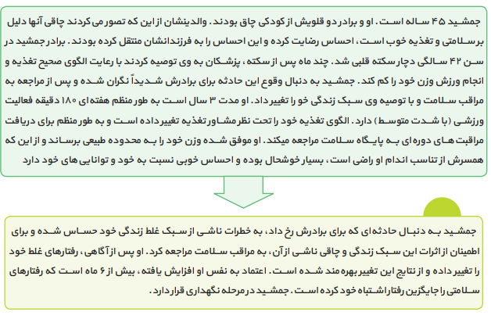
مثال

Slide 56
مرحله اتمام: وقتی تغییر رفتار سالم بیش از 5 سال تداوم داشته باشد، رفتار سالم به عادت تبدیل میشود.
ویژ گی افرادی که در این مرحله هستند:
فرد خودکارآمد شده است.
مثل کسی است که هیچ وقت رفتار ناسالمی انجام نداده است.
هیچ وسوسهای برای بازگشت به رفتار قبلی ندارد.
احتمال عود رفتارهای ناسالم بسیار ناچیز است.
این مرحله برای رفتارهای طولانی مدت مانند ترک مواد مخدر یا کنترل کالری دریافتی مناسب است.
فقط20 %افرادی که تغییر رفتار میدهند موفق میشوند به مرحله اتمام و خودکارآمدی کامل برسند.

Slide 57
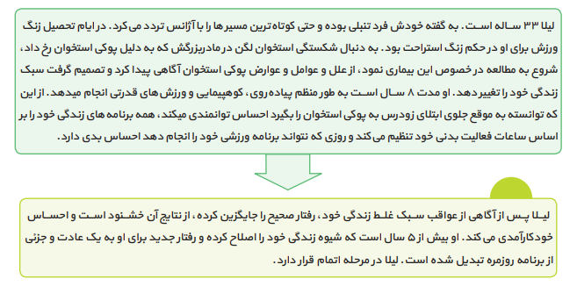
مثال

Slide 58
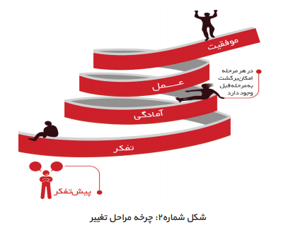
در هر مرحله از تغییر ممکن است فرد به مراحل قبل برگردد. این بازگشت میتواند به هر قسمت چرخه تغییر باشد.

Slide 59
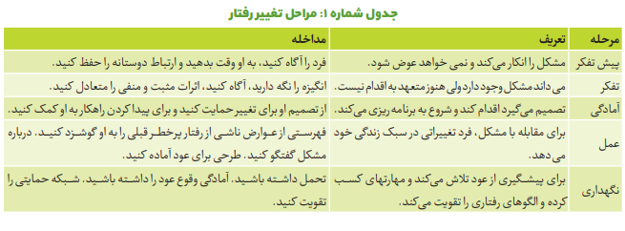

Slide 60
سازه دوم: تحلیل سود و زیان
تحلیل سود و زیان یا موازنه تصمیم گیری که به درک فرد از موانع و منافع تغییر یا عدم تغییر رفتار گفته می شود، یک پایه یا سازه محوری در SOC است. این سازه به مقایسه بین ضررها و فواید احتمالی یک رفتار می پردازد. فرد با کمک این سازه می فهمد که آیا کفه ترازو به سمت سود تغییر رفتار سنگینی میکند یا خیر؟

Slide 61
ویژگی تحلیل سود و زیان
جنبه های مثبت و منفی تغییر رفتار را سبک، سنگین میکند. در واقع برای تغییر، ترازو در نظر میگیرد: آنچه به دست می آورد در برابر آنچه از دست می دهد.
جنبه های مثبت تغییر رفتار: جنبه های منفی تغییر رفتار:
1- .منافع برای خود 1.مضرات برای خود
2- منافع برای دیگران 2-مضرات برای دیگران
3-تایید خود 3-عدم تایید خود
4-تایید دیگران 4-عدم تایید دیگران

Slide 62

برای اینکه این سنجش دقیق باشد باید فواید و ضررهای احتمالی رفتار کنونی و رفتار جایگزین را برای خود تعیین و در یک جدول بنویسد، سپس بر اساس آن تصمیم گیری کند.
کمترین سود درک شده در مرحله پیش تفکر و بیشترین آن در مرحله تداوم و اتمام است.
بیشترین موانع تغییر رفتار در مرحله پیش تفکر و کمترین آن در مرحله تداوم و اتمام است.
آموزش و اطلاع رسانی باعث پیشرفت خطی فرد در موازنه تصمیم گیری می گردد: افزایش منافع درک شده و کاهش موانع درک شده
فرد رفتارش را تغییر نخواهد داد مگر مزایای تغییر رفتار را به موانع آن ترجیح دهد.

Slide 63
کاربردهای تحلیل سود و زیان
پاسخ به سوال »چرا باید تغییر کرد؟«
کمک به افراد جهت پیشرفت در مراحل تغییر در مراحل پیش تفکر، تفکر و آمادگی

Slide 64
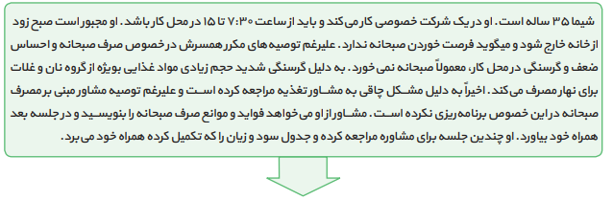

Slide 65
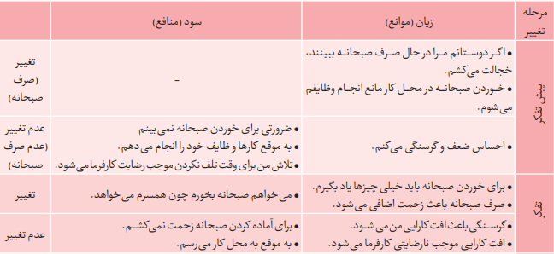
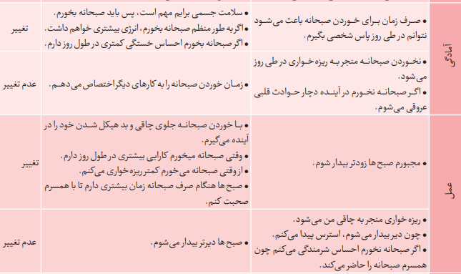
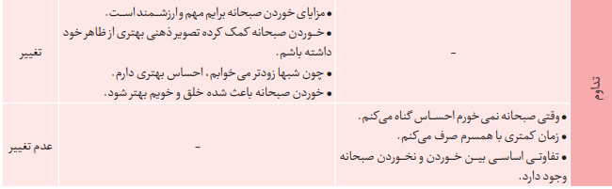

Slide 66
سازه سوم: وسوسه انگیزی و خودکارآمدی
الف-وسوسه انگیزی
وسوسه انگیزی احساس فشار و تمایل شدید برای انجام رفتار ناسالم است .
این احساس در هنگام مواجهه با یک وضعیت دشوار که یادآور رفتار ناسالم است ر خ میدهد.
مثالا فردی که به تازگی سیگار را ترک کرده است در برخورد با دوستان قدیمی سیگاری خود، وسوسه می شود سیگار بکشد. در واقع وسوسه انگیزی نقطه مقابل خودکارآمدی است.

Slide 67
عوامل رایج وسوسه انگیزی شامل موارد زیر است:
1 .عواطف منفی یا تنش روانی مثل بحث و جدل با همکاران در محیط کار در فردی که 3 ماه است سیگار را ترک کرده است.
2 .شرایط مثبت اجتماعی در جهت رفتار ناسالم مثل سرو قلیان در رستورانهای صاحب نام یا پذیرش فرد در جمع دوستان سیگاری در صورتی که سیگار را ترک نکند.
3.تمایلات درونی: احساس غرور و تشخص در هنگام سیگار کشیدن در فردی که قصد ترک سیگار را دارد.

Slide 68
ب-خودکارآمدی
خودکارآمدی به معنی میزان اعتماد به نفس فرد در انجام رفتار، در شرایط خاص می باشد.
در واقع از ترکیب و تقابل اطمینان داشتن و وسوسه شدن شکل می گیرد.
فرد خودکارآمد مطمئن است در شرایط سخت که تمایل قوی برای انجام رفتار وجود دارد، آن را انجام نمیدهد.
خودکارآمدی باور این است که فرد قابلیت فراهم کردن شرایط برای تغییر رفتار را دارد. حس خودکارآمدی به تلاش و پشتکار برای کسب موفقیت منجر می گردد.

Slide 69
ب-خودکارآمدی (ادامه )
برای رفتار های ساده خود کار آمدی خیلی تاثیر ندارد و فقط اراده مهم است.
مثلا“ مسوا ک زدن به خودکارآمدی نیاز ندارد .
برای انجام فعالیت بدنی منظم یا ترک سیگار فرد باید خودکارآمد باشد.
به عبارتی وقتی یادگیری عمیق لازمست خودکارآمدی نقش اساسی دارد.

Slide 70

ب-خودکارآمدی (ادامه )
موفقیت و پیروزی، بهترین مشوق فرد برای خودکارآمدی است.
بنابراین در حین مشاوره باید برای فرد اهداف دست یافتنی و واضح، تعیین شود تا با رسیدن به هدف تشویق شده و بتواند برای رسیدن اهداف بزرگتر بعدی گام بردارد.
مثال در یک فرد غیرفعال از نظر فعالیت بدنی، ا گر هدف، انجام فعالیت بدنی مطلوب باشد (150 دقیقه در هفته فعالیت متوسط یا 75 دقیقه فعالیت شدید)ممکن است فرد به آن دست نیابد.
در ابتدا بهتر است اول اورا از حالت غیر فعال خار ج کرده و به یک فرد فعال تبدیل کنیم (90دقیقه فعالیت متوسط در هفته) و پس از دستیابی به آن، هدف بعدی را انجام فعالیت بدنی مطلوب قرار دهیم.
خودکارآمدی در همه مراحل بویژه مراحل انتهایی تغییر نقش دارد. در مرحله اتمام، وسوسه صفر و خودکارآمدی کامل است

Slide 71
سازه چهارم: فرآیندهای تغییر
برای ایجاد تغییر موفقیت آمیز در فرد، نیاز است به روشهای مختلف به او کمک شود.
مکانیسمی که به فرد کمک می کند در مراحل تغییر پیشروی کند، روند تغییر گفته می شود.
روند کلیدی تغییر شامل
افزایش آ گاهی
تسکین هیجان
خودارزیابی مجدد
ارزیابی مجدد محیط
خودرهاسازی
مدیریت تقویت
شرطی سازی تقابلی (جایگزینی)
رهاسازی اجتماعی
کنترل محرک و روابط یاریرسان

Slide 72
افزایش آ گاهی
در مراحل پیش تفکر و تفکر نقش دارد.
وقتی اطلاعات فرد در مورد مضرات یک رفتار و فواید رفتار جایگزین افزایش یابد می تواند از مرحله پیش تفکر خار ج شده به مراحل تفکر یا آمادگی پیشروی کند.
فرد با مطالعه کتب، مقالات و مطالب مرتبط اطلاعات خود را در مورد رفتار مورد نظر افزایش میدهد.
برای آ گاهی از الگوی رفتاری خود می تواند به صورت روزانه رفتار خود را ثبت کند و از بازخورد دیگران در مورد رفتار خود نیز استفاده کند.

Slide 73
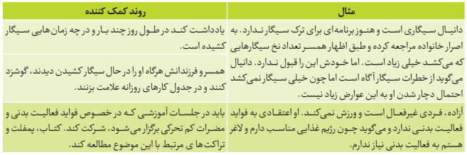
جدول شماره3 :فرایند افزایش آگاهی

Slide 74
تسکین هیجان
این روند موجب حرکت سریع فرد از مرحله پیش تفکر به تفکر میشود.
بیداری احساسی یا تسکین هیجان یک تسکین هیجان تجربه هیجانی شدید است که در اثر اتفاقی مرتبط با رفتار ناسالم آغاز شده است.
مثال:
به خطر افتادن سالمتی و ابتلابه بیماری، مرگ یکی از نزدیکان،مشاهده تاثیر مثبت تغییر رفتار در دوستان و آشنایان که موجب ترغیب فرد جهت تغییر رفتار می شود.

Slide 75
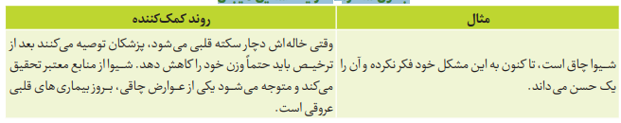
جدول شماره4 :فرآیند تسکین هیجان

Slide 76
ارزیابی مجدد خود
به ارزیابی خود قبل و بعد از تغییر رفتار اطلاق می شود.
این روند در مراحل تفکر و آمادگی مفید است
به تصور فرد از خود، اهداف و ارزش های مهم مورد نظر او می پردازد.
با کمک این فرایند فرد به ارتباط و تقابل بین مشکل رفتاری موجود با اهداف و ارزشهای مهم خود پی می برد.
با کمک این فرایند منافع و مضرات رفتار و تغییر را می شناسد.

Slide 77
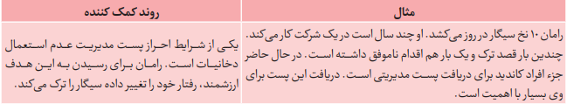
جدول شماره5 :فرایند ارزیابی مجدد خود

Slide 78
ارزیابی محیط
به ارزیابی اطرافیان قبل و بعد از تغییر رفتار اطالق می شود.
این فرآیند در مراحل تفکر و آمادگی مفید است
به شناخت فرد از تاثیر رفتارش بر محیط و اطرافیان مربوط است.
یعنی رفتار کنونی فرد چه تاثیری بر محیط خانوادگی و اجتماعی او دارد و در صورت تغییر رفتار چه اثراتی ظاهر می شود.

Slide 79
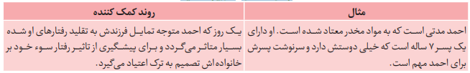
جدول شماره6 :ارزیابی محیط

Slide 80
خود رهاسازی
خود رها سازی یا تعهد نسبت به تغییر، در مراحل آمادگی، عمل و نگهداری مفید است.
اعتقاد و باور شخص به اینکه میتواند تغییر کند
برای تغییر متعهدشده
مسئولیت انتخاب خود برای تغییر را میپذیرد.
در صورت تعهد، دیگر وسوسه وجود ندارد.
ا گر تعهد فردی به عرصه اجتماع گسترش یابد فشار اجتماعی لازم برای تغییر را ایجاد می نماید.

Slide 81
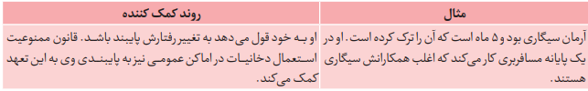
جدول شماره 7 :فرآیند خود رهاسازی

Slide 82
رهاسازی اجتماعی
به معنی شناسایی منابع حمایتی موجود در محیط می باشد.
این روند در هر مرحله از تغییر موثر است.
رهاسازی اجتماعی در این فرایند هنجارهای اجتماعی در جهت حمایت از تغییر رفتار سالم است و به کمک آن فرد از الگوهای رایج سلامت آ گاه میشود.
در واقع نیروی خارجی از سوی اجتماع فرد را به تغییر رفتار تشویق میکند.

Slide 83
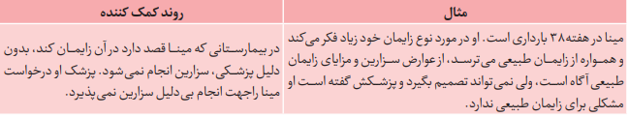
مثال رها سازی اجتماعی

Slide 84
مدیریت تقویت
در مراحل عمل و نگهداری مفید است.
این فرایند به ایجاد و حفظ سیستم پاداش برای یک رفتار مربوط ست.
پاداش ممکن است انواع مختلفی داشته باشد مثل تعریف از خود، تعریف دوسان، افراد فامیل، همکاران، خرید هدیه از پولهای پس انداز شده یا دستیابی به یک نتیجه مطلوب پس از تغییر رفتار از قبیل کاهش وزن و کنترل فشار خون به دنبال ورزش.
البته این روند شامل تنبیه هم می شود.

Slide 85
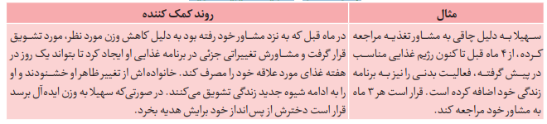
جدول شماره8 :فرایند مدیریت تقویت

Slide 86
کنترل محرک
یک فرایند رفتاری است
و در مراحل عمل و نگهداری مفید است.
در این فرایند سعی میشود هوس ها از طریق کنترل محرک کنترل محیط کاهش یابد تا جایگزینی رفتارهای سالم آسانتر شود.
برای بهرگیری از فرایند باید محرکهای ایجادکننده عادات غیر سالم خار ج و گزینه های سالمتر به طور سریع اضافه گردد. مثال ً جمع کردن زیرسیگاریها، جمع کردن فندکها و کبریتها، عوض کردن محل نگهداری سیگارها برای کمک به تداوم ترک سیگار.

Slide 87
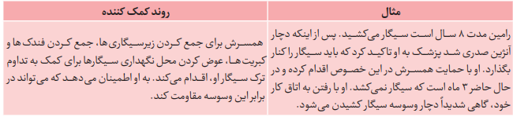
جدول شماره 9 :فرایند کنترل محرک

Slide 88
جایگزینی
یا شرطی سازی تقابلی نیازمنددر مراحل عمل و نگهداری مفید است.
به جایگزینی رفتار سالم یا بی خطر به جای رفتار نیازمند تغییر اطلاق می شود.مثل گوش کردن به موسیقی ، فعالیت جسمی، فنون شل سازی عضلات به جای سیگار کشیدن.
برای استفاده از این فرایند گاهی لازمست فرد یادگیری رفتارهای سالمتر را یاد بگیرد.

Slide 89
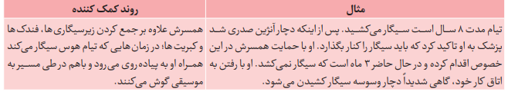
جدول شماره 10 :فرایند جایگزینی

Slide 90
روابط یاری رسان
به درخواست حمایت از اطرافیان اطلاق می شود.
برای مددجو در مراحل عمل و نگهداری و برای مشاور در مراحل پیش تفکر، تفکر و آمادگی، مفید است.
در این فرایند از ایجاد و توسعه روابط برای پیشبرد فرد در مراحل تغییر استفاده می شود.
همچنین با بهره گیری از حمایت اجتماعی برای تغییر رفتار نیز می توان به فرد یاری رساند. مثل برقراری ارتباط با متخصص امور بهداشتی و سلامتی، حمایت اعضای خانواده، همکاران، دوستان و گروههای خودیار

Slide 91
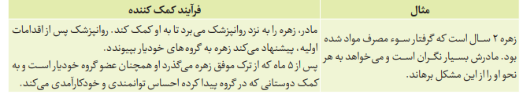
جدول شماره 11 :فرایند روابط یاری رسان

Slide 92
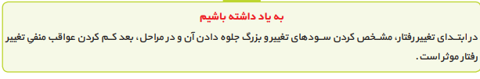

Slide 93
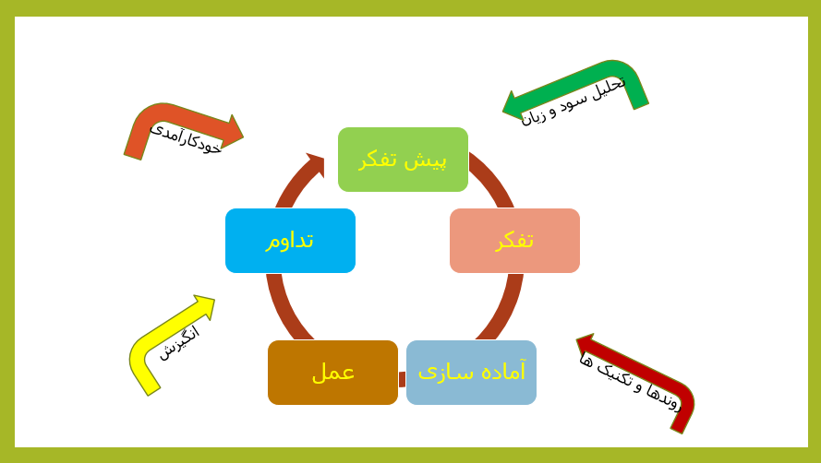
تاثیر متقابل سازه ها بر مراحل تغییر

Slide 94
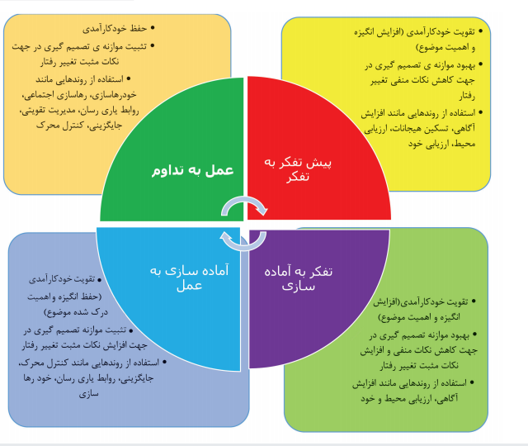
شکل شماره4 :کاربرد سازهها در حین تغییر رفتار از مرحلهای به مرحله دیگر

Slide 95
پیشرفت در طول مراحل
مقدار پیشرفتی که فرد در این مدل دارد به طور مستقیم به مرحله ای که در شروع مداخله در آن قرار دارد وابسته است.
مثلا“ مطالعه ای که بر روی افراد سیگاری انجام شده افرادی که در مرحله تفکر هستند بیشتر از افراد مرحله پیش تفکر و افراد در مرحله آمادگی بیشتر از افرادی که در مرحله تفکر هستند، به موفقیت دست می یابند
برای دستیابی به موفقیت، بهتر است به فرد کمک کنیم تا مرحله به مرحله پیش رود. ا گر بخواهیم یک باره از مرحله تفکر به عمل برود، فرد ممکن است موفق نشده در این صورت احساس شکست، او را در برابر تغییر مقاوم میکند.

Slide 96
عوامل موثر در تغییر
1- انگیزش 2-اهمیت 3-خود کار آمدی
انگیزش :
محرک فرد جهت اقدام برای تغییر و عامل کلیدی در تغییر رفتار است.
اهمیت:
میزان ارزشی است که فرد برای تغییر رفتار خود قائل است.
درک اهمیت تغییر رفتار، موجب انگیزش می شود.
ارزش های ً مختلفی برای فرد وجود دارد که مرتبا تغییر کرده و اصطلاحا به روز رسانی می شود.
به عبارت دیگر ممکن است رفتاری که دیروز ً” برای فرد ارزش داشت امروز فاقد ارزش و اهمیت باشد. بنابراین مراقب باید ارزش رفتار خاصی را که مد نظر است و تامین کننده سلامت فرداست، در نظر او افزایش دهد.

Slide 97
مثال:
ارزش تماشای مسابقه فوتبال از تلویزیون برای فرد بیشتر از انجام فعالیت بدنی است، بنابراین باید ارزش فعالیت بدنی را در نزد ً وی افزایش داد مثلا او را ترغیب کرد به جای تماشا از تلویزیون پیاده تا محل برگزاری مسابقه رفته و از نزدیک تماشا کند.

Slide 98
خودکارآمدی
به باور فرد به انجام تغییرات مورد نظر گفته می شود.
یعنی فرد اطمینان داردکه میتواند با وضعیت پرخطر مواجه شده و بدون احتمال برگشت به رفتارغیر سالم قبلی از آن موقعیت بگذرد.

Slide 99
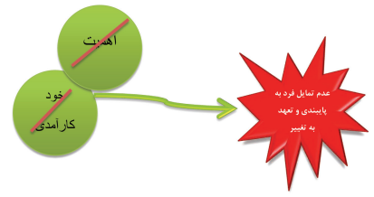
شکل شماره 5 :عوامل موثر بر پایبندی فرد در تغییر
ا گر خودکارآمدی وجود نداشته باشد و تغییر برای فرد بی اهمیت باشد، او به تغییر تمایل نداشته یا به آن پایبند نخواهد بود.

Slide 100
خودکارآمدی(ادامه )
برای اینکه فرد احساس خودکارآمدی کند و شکست در دستیابی به هدف، انگیزه او را از بین نبرد؛ بهتر است ابتدا برای وی اهداف کوچک تعیین کنیم تا دستیابی به آن ساده باشد. کسب موفقیت انگیزهای برای تعیین اهداف بزرگتر خواهد بود.
در واقع چندین چرخه SOC برای او باید در نظر گرفت تا به هدف نهایی یعنی رفتار مطلوب برسد.

Slide 101
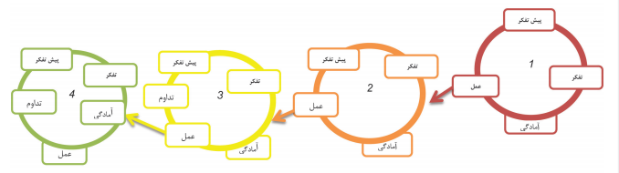
چگونگی دستیابی به هدف اصلی با تعیین اهداف کوچک برای تغییر رفتار
مثال: همایون 45 ساله و رئیس یک شرکت خصوصی است. با خودروی شخصی به محل کار میرود. برای خرید و انجام سایر امور منزل نیز از خودرو استفاده میکند. کمتر از 50 دقیقه در هفته فعالیت بدنی دارد. از فواید فعالیت بدنی آ گاه نیست و به عوارض کم تحرکی اعتقادی ندارد. به اصرار همسرش برای ارزیابی مراجعه کرده است. مشاور برای ترغیب وی و رسیدن سطح فعالیت بدنی مطلوب، اهداف کوچک را قدم به قدم برای وی تعیین میکند؛ به طوری که در هر هدف مرحله عمل، آمادگی برای رفتن به هدف بزرگتر باشد.

Slide 102
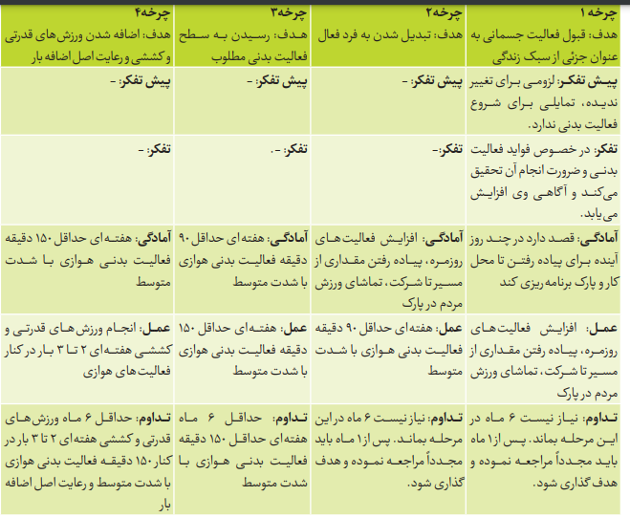
جدول شماره12 :چگونگی دستیابی به هدف اصلی با تعیین اهداف کوچک برای تغییر رفتار

Slide 103
فصل سوم: تکنیکهای هدایت تغییر رفتار

Slide 104
1 .مصاحبه انگیزشی
برای پایبندی به درمان ها و تغییر رفتارهای طولانی مدت فرد به انگیزش نیاز دارد به عبارتی انگیزش عامل کلیدی در تغییر رفتار موفقیت آمیز است .
یکی از مداخلات اصلی برای ایجاد انگیزش، انجام مصاحبه انگیزشی است .
در این روش میزان آمادگی فرد برای مشارکت در رفتاری هدفمند مانند ترک سیگار یا انجام فعالیت بدنی تعیین می گردد و فرد برای تغییر رفتار متعهد می شود.
بدین منظور مشاور باید جوی صمیمی و همدلانه ایجاد کند تا به فرد امکان دهد احساسات تردید آمیز در مورد تغییر را شناسایی کند.

Slide 105
1 .مصاحبه انگیزشی(ادامه )
مصاحبه باید طی دو فاز صورت گیرد.
در فاز اول، مهارتها و اصول مصاحبه انگیزشی به ایجاد تردید در فرد جهت تغییر رفتار منجر می شود بدون اینکه تا کید مستقیمی بر چگونگی تغییر داشته باشد.
در فاز دوم هنگامی که مراجع آمادگی تغییر کردن را بدست آورد گفتگو به بحث تبدیل می شود تا راه حلهایی برای تغییر توسط خود فرد پیشنهاد شود. یعنی مشاور فرد را به نوعی گفتگوی مبتنی بر عمل هدایت میکند.
در یک مصاحبه انگیزشی هدف جمع آوری اطلاعات و آ گاهی از وضعیت مراجع است بدون اینکه قصد اتهام زدن به وی وجود داشته باشد.
در واقع مصاحبه انگیزشی فرایند کمک به افراد برای عبور از مرحله تغییر است. این روش برای رفع دودلی و شروع ایجاد تغییرات مثبت به افراد کمک میکند.

Slide 106
ویژگیهای مصاحبه انگیزشی
برای کمک به افرادی به کار می رود که نیاز به تغییر رفتار دارند.
بر اساس میزان آمادگی، برای ایجاد تغییرات مطلوب، راهکارها و مهارتهای اختصاصی پیشنهاد میدهد.
با کمک این روش مقاومت فرد در برابر تغییر برطرف میشود.
ماهیت مشارکتی دارد و به ایجاد ارتباط در یک فضای بین فردی مثبت کمک میکند. مدت مصاحبه 15 تا 30 دقیقه است.
95 % زمان مصاحبه، مراجع حرف میزند.
امکان جریان آزاد افکاروجود دارد.

Slide 107
مراحل مصاحبه انگیزشی
1 . مرحله پیش تفکر: در این مرحله فرد مختصرا از این موضوع که رفتارش مشکل زا است و نیاز به تغییر دارد آ گاه میشود.
2- مرحله تفکر: در این مرحله در عین حال که شخص به تغییر توجه می کند اما تعارضاتی هم در این زمینه دارد.
3-مرحله آمادگی: در این مرحله فرد برای تغییر رفتار تصمیم جدی گرفته و برنامهریزی کرده است.
4-مرحله عمل: در این مرحله فرد اقداماتی آشکار برای تغییر رفتار انجام میدهد.
5-مرحله نگهداری: در این مرحله فرد به رفتار جدید خود ادامه میدهد.

Slide 108
اصول مصاحبه انگیزشی
موازی بودن با مقاومت:
مقاومت یعنی فرد اطلاعات جدید را باور ندارد و با نفی کردن، سرزنش کردن، بهانه آوردن، کم اهمیت جلوه دادن، بحث کردن، نادیده گرفتن و به چالش کشیدن موضوع در برابر اطلاعات جدید مقاومت می کند.
شایعترین علت ایجاد مقاومت این است که مشاور آمادگی بیمار را برای تغییر بیش از آنچه هست، تصور میکند.
برای رفع این مشکل، مشاور نباید به صورت مستقیم در برابر مقاومت فرد بایستد، باید با آن بچرخد و یا با آن جریان داشته باشد، درغیر این صورت فرد را از مسیر تغییر رفتار دورتر میکند.

Slide 109
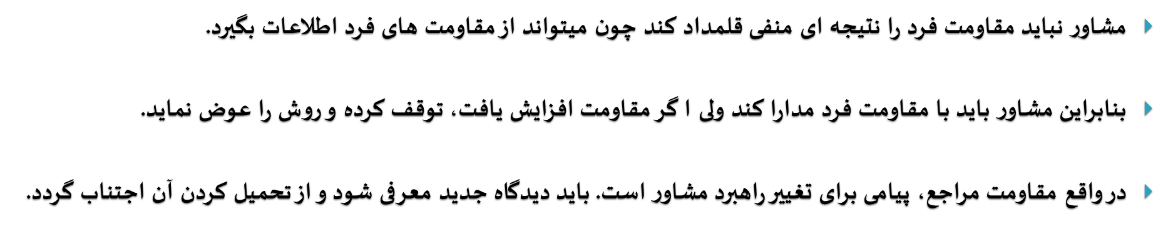
اصول مصاحبه انگیزشی(ادامه )

Slide 110
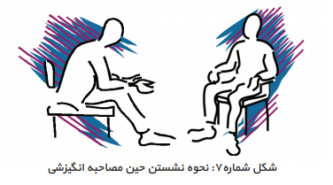
همدلی کردن:
توانایی همدلی کردن مراقب سلامت از نکته های اساسی و محوری مصاحبه انگیزشی است، زیرا در مصاحبه انگیزشی ایجاد و نگه داشتن آرامش فرد ضروری است.
همدلی نیازمند گوش دادن ماهرانه برای درک احساسات و نقطه نظرهای فرد بدون قضاوت کردن، نقد کردن، برچسب زنی یا سرزنش کردن وی است.
باید به عقاید فرد احترام گذاشت، چون باعث ایجاد رابطه ای مؤثر بین مراقب بهداشت و مراجع می شود و عزت نفس فرد را برای تغییر رفتار افزایش میدهد.
دودلی مراجع طبیعی است مشاور باید نشان دهد دیدگاه بیمار را درک میکند.

Slide 111
خودداری از بحث کردن
مقاومت فرد در برابر تغییر، به میزان زیادی تحت تأثیر پاسخ ها و وا کنش های مشاور است.
مشاور باید از هر گونه بحث کردن بپرهیزد.
تأ کید مصاحبه باید بر این باشد که به فرد کمک شود تا مشکالت شناختی خویش را شناسایی کند، نه اینکه فرد در طی مصاحبه محا کمه شود.
بحث نه تنها سازنده نیست، بلکه مخرب است به طوری که دفاع کردن سبب افزایش مقاومت در مراجع می شود.

Slide 112
ایجاد اختلاف و تعارض
انگیزش مورد نیاز برای تغییر کردن زمانی ایجاد می شود که فرد اختلافی بین رفتار فعلی و اهداف مهم شخصی خود پیدا کند.
این اهداف باید مختص خود فرد باشند نه مراقب یا مشاور، در غیر این صورت فرد احساس خواهد کرد که روند ً تغییر رفتار به او تحمیل شده است و در برابر تغییر رفتار مقاومت می کند.
مثالا“از فرد بپرسیم از نظر وی، در مورد رفتارش چه چیزهای مثبت یا منفی در راستای رسیدن به اهداف و آرزوهایش وجود دارد؟
بهتر است مراقب سلامت اهداف مهم زندگی مراجع را مشخص کند، پیامدهای (بالقوه) رفتار کنونی مراجع را کشف و در ذهن وی تفاوت بین رفتار کنونی و اهداف او را برجسته نماید.

Slide 113
حمایت از خودکارآمدی
هدف کلی مصاحبه انگیزشی، افزایش اطمینان فرد نسبت به توانایی خودش، جهت موفقیت در تغییر رفتار و غلبه بر موانع است.
باید کمک کنیم فرد اهداف منطقی و دست یافتنی انتخاب کند.
حمایت از خود کارآمدی موجب میشود فرد توانایی تغییر در خود را باور کرده، انگیزه وی را به میزان زیادی افزایش میدهد.
مراجع باید بپذیرد که خود مسئول انتخاب و اجرای تغییر است.

Slide 114
اخذ اعتراف از مراجع، تسلیم نمودن مراجع، اقرار وی به اشتباه، آشکارسازی اطلاعاتی که مراجع عالاقمند به ارائه آن نیست، رسیدن به واقعیت پنهان و شناسایی فریب هدف از یک مشاوره انگیزشی نیست

Slide 115
به منظور ایجاد انگیزه در مراجعه کننده
در همان ابتدای مشاوره، میزان آمادگی فرد برای شروع یا ادامه روند تغییر رفتار را ارزیابی کنید.
زبانی که استفاده میکنید موجب تقویت انگیزه شخصی فرد و تعهد به اهداف تعیین شده برای تغییر رفتار شود. در تمام طول مشاوره، بر روی نگرانی ها، دیدگاه ها و تجربه های فرد مراجع تمرکز کنید.
روند مشاوره را طوری پیش ببرید که تا کید شما همواره بر »انتخاب خود فرد« برای شروع روند درمان یا تغییر رفتارباشد. به خود مختاری و آزادی فرد برای تصمیم گیری احترام بگذارید.

Slide 116
به منظور ایجاد انگیزه در مراجعه کننده
تامین شرایط برای حفظ حریم شخصی در تمام طول مشاوره، به طوریکه گیرنده خدمت به اندازه کافی احساس راحتی برای صحبت کردن و یافتن حقایق و تضادهای مربوط به خود داشته باشند.
از فرد بخواهید در مورد اهداف و رویاهای خود صحبت کند. از او بخواهید که وضعیت فعلی خود و فاصلهای که از اهدافش دارد را توضیح دهد. این تصویرسازی یک بخش بسیار مهم در به وجود آمدن احساس اختالف بین وضعیت حال حاضر و شرایط بهبود یافته است.
ا گر فرد در مراحل پایین تر تغییر رفتار است و در برابر تغییر رفتار مقاومت دارد، فقط سعی کنید با او و مقاومت هایش همراه شوید تا بتوانید اطلاعات بیشتری از دلایل مقاومت کردن او به دست آورید.
نسبت به صحبت ها، عقاید و دلایل او پذیرا باشید. از او سؤالات دقیق و هدفمند بپرسید و به او اجازه صحبت کردن بدهید. به او حس شنیده شدن بدهید.

Slide 117
به منظور ایجاد انگیزه در مراجعه کننده
بدون هیچ گونه قضاوتی، نظر خود را بگویید ولی به او تحمیل نکنید. صرفا ً در پاسخ به صحبتهای او، بدون هیجان، نظر خود را واضحا بگویید. مجددا به او اجازه صحبت بدهید و حس شنیده شدن بدهید.
به جای مقابله یا مقاومت، فضای گفتگو را باز، مثبت و ادامه دار نگه دارید.
ا گر فرد در مراحل بالاتر تغییر رفتار است و لزوم شروع و یا ادامه تغییر رفتار را میداند، از امید، خوش بینی و حس خودکارآمدی او حمایت نموده، آنها را تقویت کنید.
از تجربه های شخصی فرد الهام بگیرید و از آنها استفاده مثبت کنید.

Slide 118
به منظور ایجاد انگیزه در مراجعه کننده آین کارها را انجام ندهید
استفاده از زبان تحمیلی و دیکتاتوری در روند مشاوره
مقابله با مقاومت فرد
مجادله و حاضرجوابی در روند مشاوره
استفاده از تکنیکها به صورت طوطی وار بدون توجه به نظرات و عقاید فرد

Slide 119
ارتباط کارآمد و صحیح بین مراجعه کننده و مراقب در روند مصاحبه انگیزشی از طریق اصول سه گانه زیر میتواند برقرار شود:
1 .گوش دادن فعال
2 .استفاده از زبان تغییر
3 .همدلی کردن

Slide 120
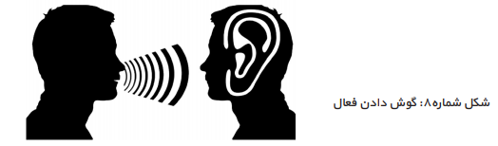
به منظور گوش دادن فعال
این کارها را انجام دهید:
منتظر بمانید تا فرد مراجع تمام حرفهایش را بزند و نشان دهید که این حرفها را میشنوید و درک میکنید.
این حس را به او القا کنید که حرفهایش شنیده شده است و توانسته از جایگاه خود دفاع کند.
در بین صحبتهای او جمالتی به کار ببرید که نشان دهد تک تک جمالت او را شنیده اید.
در بین صحبتهای او سواالتی بپرسید که نشان دهد در مسیر صحبتهای او قرار گرفته اید.
حالت نگاه، چشمها و وضعیت بدنی شما به گونه ای باشد که به فرد نشان دهد مشتاقانه در حال شنیدن و گرفتن اطالعات بیشتر هستید.
هنگامی که صحبتهایش تمام شد، میتوانید بازخوردهایی به مراجع بدهید تا او بتواند الگوهای رفتاری خودش را از زاویه دید دیگری ببیند بدون اینکه مورد قضاوت واقع شده باشد.

Slide 121
به منظور گوش دادن فعال
این کارها را انجام ندهید:
صحبت کردن در میان حرف های فرد مراجع به طوریکه فرد احساس کند جمله اش کامل نشده و بنابراین شنیده نشده است.
نظارتی ارائه دهید که فرد احساس کند اصالا“ حرفهای اورا متوجه نشده اید.
دیکته کردن نظرات بدون اینکه اجازه داده باشید فرد به طور کامل دلایل خود را مبنی بر رفتار ناسالم، بیان کرده باشد
عدم برقراری تماس چشمی یا وضعیت بدنی خاصی که نشان دهنده بی حوصلگی شما باشد.

Slide 122
به منظور استفاده صحیح از زبان تغییر
این کارها را انجام دهید:
به شیوه های مختلف، دلایل تغییر رفتار را پر رنگ نشان دهید.
مقاومت در مراجع را مدنظر داشته باشید، برای اینکه در روند مصاحبه با چنین بن بست هایی مواجه نشوید می توانید از روشهای زیر استفاده کنید:
1.استفاده از عبارتهای مربوط به تمایل: مانند »من میخواهم که«، »من تمایل دارم که«، »من دوست دارم که«... و پرسیدن سواالتی با این مضمون مانند: چرا تمایل داری/نداری این کار را بکنی؟
2 .استفاده از عبارت های مربوط به توانستن: توانایی و نقاط قوت فرد را با کلماتی مانند »امکان داشتن« و »توانستن« پر رنگ نشان دهید. سؤالاتی با این مضمون بپرسید مانند: چه چیزی یا چه کاری برای تو در این زمینه امکانپذیر است؟ ا گر تصمیم بگیری که تغییر رفتار را شروع کنی، چه توانایی هایی در خود میبینی؟

Slide 123
ادامه- به منظور استفاده صحیح از زبان تغییر
این کارها را انجام دهید:
4.استفاده از عبارتهای مربوط به منطق: سوق دادن پاسخ های فرد به سمتی که فرد از عبارت هایی مانند »چرا که«، »زیرا«، »چون که« استفاده کند. مثال از فرد بپرسید: خب... فرض کن روند تغییر رفتارت را شروع کردی.. چه فایده هایی در آن هست؟ یا فرض کن به همین منوال ادامه دهی.. چه ضررهایی در آن هست؟ یا چرا میخواهی این کار را بکنی/ نکنی؟
5.استفاده از فعلهای مربوط به » نیاز داشتن «: این فعلها اهمیت و برجسته بودن موضوع را نشان میدهند. پرسیدن سواالتی مانند: به چه میزان این موضوع برای تو اهمیت دارد؟ یا به چه میزان به این موضوع نیاز داری؟
6.استفاده از عبارت های مربوط به »نیت«: پرسیدن سؤالاتی که نیت و هدف فرد مراجع را برانگیزاند مانند: از تغییر رفتار/عدم تغییر رفتار چه هدف یا نیتی داری؟
7.از خود فرد بخواهید ضررها و منافع تغییر رفتار یا عدم تغییر رفتار را بگوید و در مورد هر کدام آزادانه صحبت کند. در مواقع لزوم از خود فرد بخواهید برای موانع موجود چاره ای بیاندیشد. با او همفکری کنید و چیزی را دیکته نکنید.

Slide 124
به منظور همدلی صحیح این کارها را انجام دهید:
خود را برای دریافت دیدگاهها و نقطه نظرات فرد در خصوص تغییر رفتار مشتاق نشان دهید.
با حالات و رفتار و گفتار خود به مراجع نشان دهید که منظور او را دریافت کرده اید.
برای درک بهتر همدلی، قبل از هر جلسه به تجارب خود در این حوزه با افراد دیگر فکر کنید. در مورد فردی در زندگی خود فکر کنید که شنونده، مشاور، هدایت کننده و دوست خوبی برای شماست. احتمال اینکه این فرد شما را درک کند و شما را با تمام نقاط قوت و ضعف، بپذیرد، بالاست.
تمام جوانب موقعیت مراجع را درک کنید، یعنی هم مقاومت های فرد مراجعه کننده در برابر تغییر رفتار و هم تصمیم های فرد که در جهت تغییر رفتار هستند را بفهمید.
تا حد امکان شرایط فرد را درک کنید، هر چند برایتان سخت باشد: فهمیدن و نشان دادن این فهم به فرد مراجعه کننده از نکات طلایی همدلی میباشد.

Slide 125
به منظور همدلی صحیح این کارها را انجام ندهید
اشتباه گرفتن همدلی با بیان و ابراز مهربانی، موافقت کردن، پذیرش و یا ایجاد نگرانی برای بیمار
دلسوزی کردن و به کار بردن عباراتی مانند ”آخی، الهی“ و ” من هم همین مشکل را دارم“
به کار بردن لبخند ها، کلمات مهرآمیز و یا ژست های همدالنه به جای استفاده صحیح از قوه شنیدن و مهارتهای ارتباطی کارآمد

Slide 126
2 .خود نظارتی و حل مساله
تغییر رفتار روند دشواری است.
بخش مهمی از این دشواری به این علت است که ارتباطات متقابل و رو در روی شما با فرد مراجع محدود می باشد.
در این جلسات و اوقات محدود، نمی توان به همه موانع موجودی که سر راه فرد قرار دارند رسیدگی کرد.
از آن جایی که پایداری در روند تغییر رفتار یکی از نکات کلیدی در این امر میباشد،لازم است تا اصول تغییر رفتار، در خار ج از جلسات و توسط خود فرد نیز رعایت شوند.
بنابراین آموزش خودنظارتی و تکنیک حل مساله به افراد مراجع یک استراتژی کارآمد است.

Slide 127
برای خود نظارتی کارآمد این کارها را انجام دهید:
در ابتدا، تفاوت های فردی و شخصیتی و تفاوت در اهداف، نیات و میزان دانش هر فرد را در نظر بگیرید.
این نکته را همواره مدنظر قرار دهید که هدف شما به عنوان مشاور آن است که به بهترین و بیشترین میزان فرد را در مسیر تغییر رفتار سلامت به سمت جلو هدایت کنید.
برای تکنیک خود نظارتی، به فرد مراجع آموزش دهید که رفتارهایی را که چه مستقیم و چه غیر مستقیم با رفتار سلامت مورد نظر مرتبط هستند در خود شناسایی کند.

Slide 128
برای خود نظارتی کارآمد این کارها را انجام دهید
به وی آموزش دهید که مشاهده رفتار خود صرفا به معنای این است که خود را به عنوان ناظر سوم شخصی تصور کند که بدون هیچ تحلیل و قضاوتی رفتار خود را به سادگی میبیند و مشاهده میکند.
سپس از وی بخواهید رفتارهای مشاهده شده را ثبت کند. چه رفتارهایی که در جهت تغییر رفتار، موفقیت آمیز بوده اند و چه رفتارهایی که روند تغییر رفتار را منحرف کرده اند.
به فرد آموزش دهید که حتی ا گر چندین مرتبه برنامه تغییر رفتار خود را زیر پا گذاشت، آن را شکست تلقی نکند و صرفا هر بار خود را به عنوان شخص سوم ناظر بر رفتارهای خود تصور کند و رفتارهایش را مشاهده کند.

Slide 129
برای خود نظارتی کارآمد این کارها را انجام دهید(ادامه )
به وی آموزش دهید که نتیجه این مشاهده را در دفترچه ای که مختص این کار است، یادداشت کند. به عبارتی بعد از هر مشاهده ممکن است فرد بینش جدیدی نسبت به رفتار خود کسب کند. از او بخواهید این بینشها را یادداشت کند و در جلسه بعدی با شما به اشترا ک بگذارد.
برای سهولت بیشتر، به فرد آموزش دهید که برای خود چک لیست ساده ای متشکل از دو الی سه سوال بله-خیر تهیه کند و در انتهای هر روز کتبا عمل خود نظارتی را نیز انجام دهد. برای مثال سؤالات می توانند مانند سؤالات زیر باشند: ”آیا امروز بر رژیم غذایی خود پایبند بودم؟“ ”آیا توانستم خود را به عنوان شخص سوم ناظر بر رفتارهایم تصور کنم؟« »آیا دلیل پایبندی/عدم پایبندی به رژیم غذایی خود را میتوانم حدس بزنم؟

Slide 130
برای خود نظارتی کارآمد این کارها را انجام ندهید
طوری با مراجع برخورد نکنید تا دچار اشتباهات و مشکالت زیر شود:
احساس قربانی بودن و دیگران و شرایط را مسئول اشتباهات خود دانستن ِ
سرزنش خود به جای ناظر بودن خالی از هر گونه قضاوت
ایجاد احساس گناه هنگام رعایت نکردن برنامه تغییر رفتار
القاء ناامیدی از خود و تصمیم به ترک برنامه تغییر رفتار بعد از هر شکست و ناظر بودن بر شکست

Slide 131
به منظور حل مساله کارآمد این کارها را انجام دهید:
از فرد بخواهید تمامی موانعی را که بر سر راه تغییر رفتار ناسالم خود احساس میکند در دفترچه ای یادداشت کند (موانع شخصی، محیطی و اجتماعی).
سپس از وی بخواهید برای هر مانع یا مشکل موجود، راه حل های ممکن برای برطرف کردن مانع موجود را تصور کند و آنها را یادداشت کند. هر چند ساده و بدیهی باشند.
ا گر بیش از یک راه حل وجود دارد، آنها را به ترتیب امکان پذیر بودن و کارآمد بودن اولویت بندی کند.

Slide 132
به منظور حل مساله کارآمد این کارها را انجام دهید(ادامه )
به وی آموزش دهید که ا گر برای مشکل یا مانعی هیچ راه حلی به نظرش نیامد، به این موضوع فکر کند که چطور می تواند با پذیرش این مانع، به عنوان چیزی که صرفا ”هست“، آن را دور بزند و خود را در مسیر تغییر رفتار پایدار، نگه دارد.
بر اساس راه حل های موجود، به فرد تکنیک اگر- آنگاه را برای هر مانع یا مشکل آموزش دهید. ا گر (مشکل شماره یک پیش آمد)، آنگاه (راه حل شماره یک را انجام میدهم).
همه موارد را در دفترچه ای یادداشت کند و همیشه همراه خود داشته باشد تا بتواند در مواقع استرس بتواند دست نوشته ها و راه حل های خود را مرور کند.

Slide 133
به منظور حل مساله کارآمد این کارها را انجام ندهید
به مراجع تا کید کنید از موارد زیردوری گزیند:
نوشتن راه حل های تخیلی و دور از ذهن که در عمل امکانپذیر نیستند.
نوشتن راه حل هایی که بارها امتحان شده اند و شکست خورده اند.
نوشتن راه حل های بزرگ و بلند مدت که عملی شدن آنها نیاز به زمان طولانی دارد.
تسلیم در برابر مشکل موجود و ایستادن در پشت آن

